Slide 1
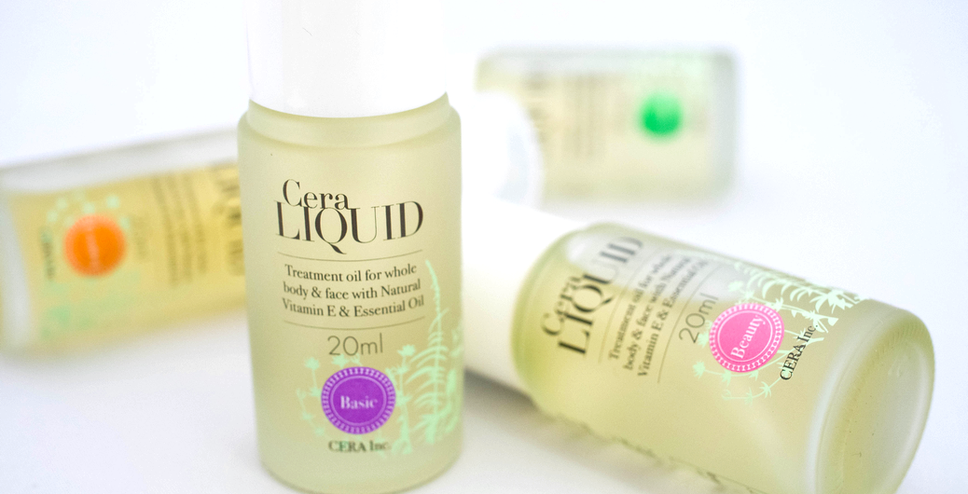

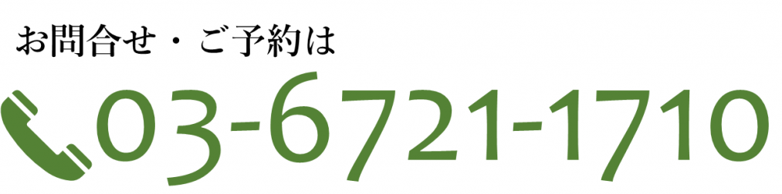
表参道セラ治療院
表参道駅から徒歩３分
☎受付／10：00～18：30（土曜～17：30）
定休／日曜日、祝日

